Slide 1
产品集成过程域（PI）
Product Integration

Slide 2

产品集成目的
把产品构件组装成产品，确保所集成的产品满足功能和质量属性要求，并交付产品
分解的逆向是集成

Slide 3
SG1及其特定实践
特定目标
SG1 准备产品集成：为产品集成做准备
特定实践
SP1.1建立一个集成策略
SP1.2建立产品集成环境
SP1.3建立产品集成规程和准则

Slide 4
SP1.1建立一个集成策略
建立和维护一个产品集成策略
  产品集成策略描述了如何接受、集成、评价产品组件的方法，通常包括：
    确保待集成的组件可用
    确定集成方式（顺序）：一次性集成或者增量集成
    当使用迭代开发方式时，每次迭代包含哪些特性，如何测试这些特性
    如何评价集成后的产品
    准备集成需要的软硬件环境、包括集成测试的环境
    集成的步骤和准则
什么时候确定集成顺序？
- 在把系统分解为模块的同时，就要
考虑怎么样把它们集成起来
- 考虑模块间的先后关系
如：A模块是B模块的基础

Slide 5






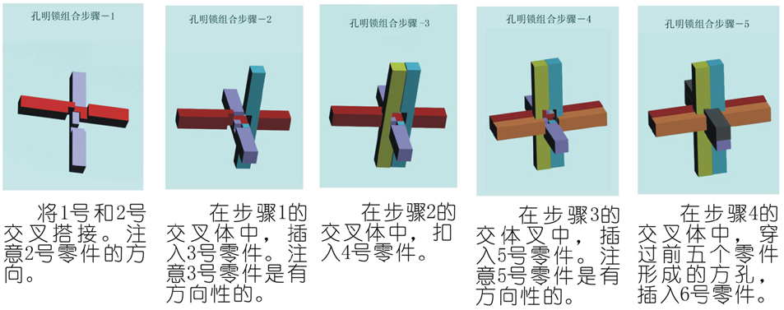
#为什么要考虑集成顺序
孔明锁

Slide 6
SP1.2建立产品集成环境
建立和维护支持产品构件集成的环境
  建立产品集成环境首先考虑是否能够复用已有的环境，如果不能复用再考虑购买或开发集成环境
  集成的环境可能包括：
    开发、编译的工具
    集成测试的工具
    集成时的软硬件要求，如：配置服务器，配置网络环境

Slide 7
SP1.3建立产品集成规程和准则
建立和维护产品构件集成的规程和准则
  集成规程通常在组织级定义，项目级可裁剪：
    集成规程指集成、集成测试活动具体的操作细节
  集成的准则一般在组织级定义，项目级可裁剪，通常包括：
    入口准则，如：所有模块均通过模块测试
    出口准则，如：
      当执行非正式的集成测试时的准则：集成编译没有错误，并且做了冒烟测试，保证主要功能够跑通；
      当执行正式的集成测试时的准则：集成测试用例覆盖了所有接口并执行通过，发现的问题全部改正
规程和准则指导我们如何做集成

Slide 8
SG2及其特定实践
特定目标
SG2 确保接口兼容：确保产品构件的接口（内部接口和外部接口）都是兼容的
特定实践
SP2.1评审接口描述的完整性
SP2.2管理接口

Slide 9
SP2.1评审接口描述的完整性
评审接口描述，确保覆盖全面并且完整
  集成的问题就是接口的问题
  内外部接口定义需要经过相关人员的评审，确保一致
接口描述在哪些文档中体现？
- 产品需求规格说明书
- 概要设计说明书
- 详细设计说明书
- 专门的接口规格文档

Slide 10
SP2.2管理接口
管理产品和产品构件的内外部接口定义、设计和变更
接口需求
接口设计
接口实现
接口变更要走变更流程！
接口变更

Slide 11
SG3及其特定实践
特定目标
SG3 集成产品构件并交付产品：集成经过验证的产品构件，交付经过集成、验证、确认的产品
特定实践
SP3.1确认集成用的产品构件已经准备就绪
SP3.2组装产品构件
SP3.3评价组装的产品构件
SP3.4包装并交付产品或产品构件

Slide 12
SP3.1确认集成用的产品构件已经准备就绪
在组装前，确认每一个待组装的产品构件都被标识，功能和质量属性都满足要求，构件间的接口和接口描述一致
  集成前要确认各个模块均通过测试；
    单元测试、代码评审
    模块测试
  对于外购构件必须有验收报告

Slide 13
SP3.2组装产品构件
根据产品集成策略和步骤组装产品构件
  按集成策略中定义的集成顺序、集成步骤进行集成
  软件项目的集成通常是按照集成顺序进行集成编译、构建
    自底向上的集成:先开发底层模块，再依次向上开发主模块，直到所有模块集成完毕
    自顶向下的集成：先开发主模块（主架构），在逐个集成底层模块
    一次性集成：所有模块开发完毕后一次性进行集成

Slide 14
#自底向上方式
d1
d3
A
d4
d5
d2
B
D
B
C
D
E
F
C
E
F
E
F
可以并行
混合方式测试策略
- 自顶向下与自底向上混合使用
- 首先测试关键模块
    较高层次模块
    较复杂，易发生错误模块
    有性能要求模块

Slide 15
#自顶向下方式（深度优先）
A
A
A
s3
s4
s5
B
s4
s5
B
s4
s5
s1
E
A
A
A
B
C
D
B
C
D
B
C
s5
E
F
E
s2
E

Slide 16
#一次性集成
A
d1
d2
d3
d4
d5
B
C
D
B
C
D
E
F
A
s1
s2
s3
s4
s5
E
F
系统模块结构
各模块的单元测试
A
B
C
D
E
F
所有模块一起集成

Slide 17
#集成的粒度
集成的粒度可大可小
  1个人负责的几个模块之间的集成
  2个人负责的模块之间的集成
  1个小组与另一个小组之间的集成
  1个项目与另一个项目之间的集成
  集成粒度不同，对集成的控制程度不同

Slide 18
SP3.3评价组装的产品构件
评价组装的产品构件间的接口兼容性
  集成测试有两种方式：
    一边集成，一边测试
    待所有组件集成后，统一测试
  集成测试关注点
    接口正确性
    集成后的模块间的协作功能正确性
    模块间的相互影响
    全局数据结构是否有问题
    误差是否会放大

Slide 19
#注意
  很多时候正式的集成测试由测试人员完成，开发人员仅仅集成编译通过，并做了简单的冒烟测试。
  测试人员的集成测试
    一边集成，一边测试：首先测试单个模块，当两个模块间有关系时，就会做两个模块的集成测试
    待所有组件集成后，统一测试：和系统测试合并进行，但是需要设计能够测试到模块间接口的测试用例，有时候系统测试用例隐含的测试了模块间的接口

Slide 20
SP3.4包装并交付产品或产品构件
包装组装的产品或产品构件并交付给客户
交付给最终用户
  交付前的准备
    交付、安装、操作环境要部署好
    评审需求、设计、产品、测试结果，确保打包交付的 顺利进行
  交付的方式
    直接部署软件/产品到用户的使用环境中，由用户试运行或验收
    把可执行程序、安装手册、使用手册等通过光盘、网络传输、用户网络下载等方式给用户
  交付的内容
    打包的可执行程序、用户手册等支持文档
    合同或用户要求的其它文档

Slide 21
#交付给测试组
  交付前的准备
    测试环境要部署好
    通过集成编译和测试，保证整个系统能够顺畅运行（一般通过冒烟测试，保证系统主要功能能够跑通）
  交付的方式
    直接部署软件/产品到测试环境中，由测试人员试进行测试
  交付的内容
    打包的可执行程序、用户需求文档、用户手册等支持文档；有时候用户手册还没产出，需要测试人员在测试的时候或测试后撰写.

Slide 22
PI语境图
DAR
Prepare for integration
Ensure
Interface
Compatibility
Assemblies
TS
Sub-assemblies
Assemble Product Components
and Deliver the Product

Slide 23
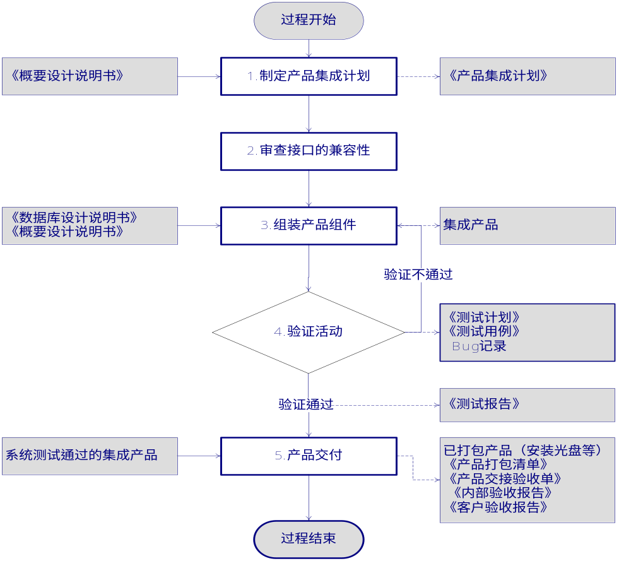
产品集成过程示例

Slide 24


问题与回答

